Slide 1
СБОР И ИНТЕРПРЕТАЦИЯ БИБЛИОМЕТРИЧЕСКИХ ДАННЫХ ПО WOS CC, SCOPUS И РИНЦ
Мохначева Юлия Валерьевна

Slide 2
Предоставление данных из WOS и Scopus для отчётных систем МОН и ФАНО России
Основания:
Постановление Правительства РФ от 6 апреля 2009 г. № 312 – утверждены Правила оценки результативности и мониторинга деятельности научных организаций, выполняющих научно-исследовательские, опытно-конструкторские и технологические работы гражданского назначения (научные организации)
Приказ Министерства образования и науки РФ от 5 марта 2014 г. №161 – утверждена Методика оценки результативности деятельности научных организаций
Приказ Министерства образования и науки РФ №162 от 5 марта 2014 г. «Об утверждении порядка предоставления научными организациями….сведений о результатах их деятельности в целях оценки, а также состава сведений о результатах деятельности научных организаций…»

Slide 3
Основные этапы оценки результативности деятельности научной организации согласно нормативным документам:
Наукометрический анализ публикационной активности – цитируемость и количество публикаций по данным WOS CC, Scopus и РИНЦ
Анализ динамики публикационной активности в соотношении с динамикой результативности организаций в референтной группе
Сопоставление динамики результативности с динамикой аналогичных показателей в научных организациях экономически развитых стран
Отнесение организации к одной из трёх категорий на основании полученных сведений

Slide 4
Состав сведений о результатах деятельности научных организаций. Наукометрические данные. Что требуют?
1. Число публикаций организации, индексируемых в российских и международных информационно-аналитических системах научного цитирования: Web of Science; Scopus, Google Scholar, ERIH (European Reference Index for the Humanities); специализированные информационно-аналитические системы (Agrophysics Data System, PubMed, VathSciNet, zbMATH, Chemical Abstracts, Springer, GeoRef, Agris и др.)

Slide 5
Состав сведений о результатах деятельности научных организаций. Наукометрические данные. Что требуют?
2. Совокупная цитируемость публикаций организации, индексируемых в российских и международных информационно-аналитических системах научного цитирования (перечень ресурсов аналогичен п. 1)
3. Совокупный импакт-фактор журналов, в которых опубликованы статьи организации
4. Число статей, подготовленных совместно с зарубежными организациями

Slide 6
Методика сбора данных
1. Число публикаций организации, индексируемых в российских и международных информационно-аналитических системах научного цитирования: Web of Science; Scopus, Google Scholar, ERIH (European Reference Index for the Humanities); специализированные информационно-аналитические системы (Agrophysics Data System, PubMed, VathSciNet, zbMATH, Chemical Abstracts, Springer, GeoRef, Agris и др.)

Slide 7
Число публикаций организации…
Учитываются все типы (согласно инструкции) рецензируемых научных публикаций за отчётный период (статьи, обзоры, тезисы докладов, материалы конференций)
Web of Science – обязательное предоставление сведений. Используются ВСЕ базы данных, входящие в WOS Core Collection. (!) Russian Science Citation Index не учитывается. Обязательное условие – наличие соответствующей аффилиации в публикациях. Дополнительная информация – строка поиска (поисковый запрос)

Slide 8
Число публикаций организации…
Scopus – по желанию организации (на практике – желательно предоставить)
РИНЦ – по желанию организации (желательно предоставить)
Прочие системы – по желанию организации (на практике не требуются в обязательном порядке)
Учитываются все типы публикаций с обязательным наличием в них соответствующих аффилиаций за отчётный период

Slide 9
Методика сбора данных
2. Совокупная цитируемость публикаций организации, индексируемых в российских и международных информационно-аналитических системах научного цитирования

Slide 10
Совокупная цитируемость публикаций …
Анализируются научные публикации за последние пять лет (включая отчётный год). Учитываются научные публикации работников списочного состава, совместителей, аспирантов и пр., указавших принадлежность к организации (аффилиацию).
Web of Science – обязательное предоставление сведений. Используются ВСЕ базы данных, входящие в WOS Core Collection (Russian Science Citation Index не учитывается). Обязательное условие – наличие соответствующей аффилиации в публикациях. Дополнительная информация – строка поиска (поисковый запрос)
Аналогичные требования предъявляются и по другим информационным системам. Scopus и РИНЦ – желательное, но не обязательное предоставление сведения. Остальные ресурсы – по желанию организаций

Slide 11
Методика сбора данных
3. Совокупные импакт-факторы журналов, в которых опубликованы статьи организации

Slide 12
Совокупные импакт-факторы …
Рассчитывается только для научных журналов, содержащих публикации в журналах, индексируемых в WOS.
Учитывается 5-летний (!) импакт-фактор
Определяется как сумма пятилетних импакт-факторов журналов актуального года с учётом количества статей в них. Т.е. актуальный пятилетний импакт-фактор издания умножается на количество публикаций в этом журнале. Далее полученные результаты по каждому изданию суммируются.
Импакт-фаторы других систем не учитываются в расчётах (напр. РИНЦ и др.)

Slide 13
Методика сбора данных
4. Число статей, подготовленных совместно с зарубежными организациями

Slide 14
Число статей, подготовленных совместно с зарубежными организациями
Учитываются все типы публикаций, выполненные в соавторстве с иностранными коллегами по WOS CC и Scopus (одновременное наличие соответствующих аффилиаций в публикациях)

Slide 15
Технология сбора данных
Число публикаций организации, индексируемых в российских и международных информационно-аналитических системах научного цитирования: Web of Science; Scopus, Google Scholar, ERIH (European Reference Index for the Humanities); специализированные информационно-аналитические системы (Agrophysics Data System, PubMed, VathSciNet, zbMATH, Chemical Abstracts, Springer, GeoRef, Agris и др.)

Slide 16
1.Число публикаций организации за 2016 г. на примере Института белка РАН
1.1. в WOS Core Collection

Slide 17
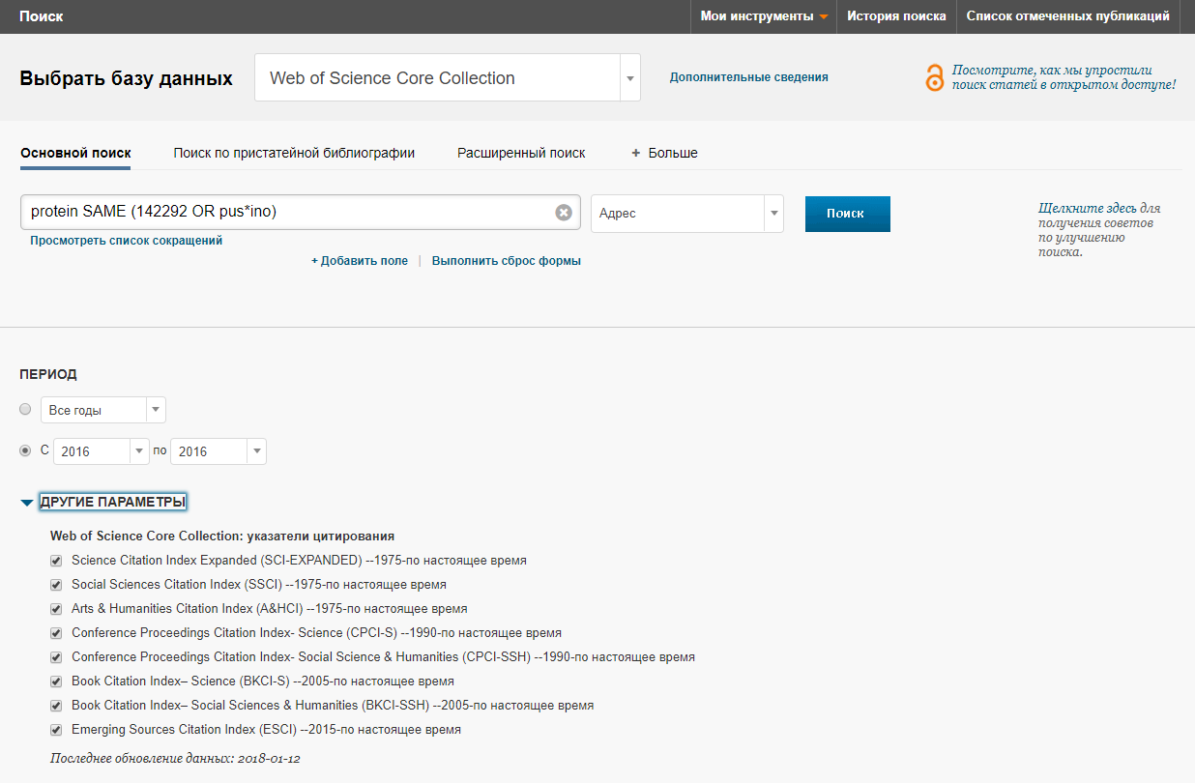
1
2
3

Slide 18
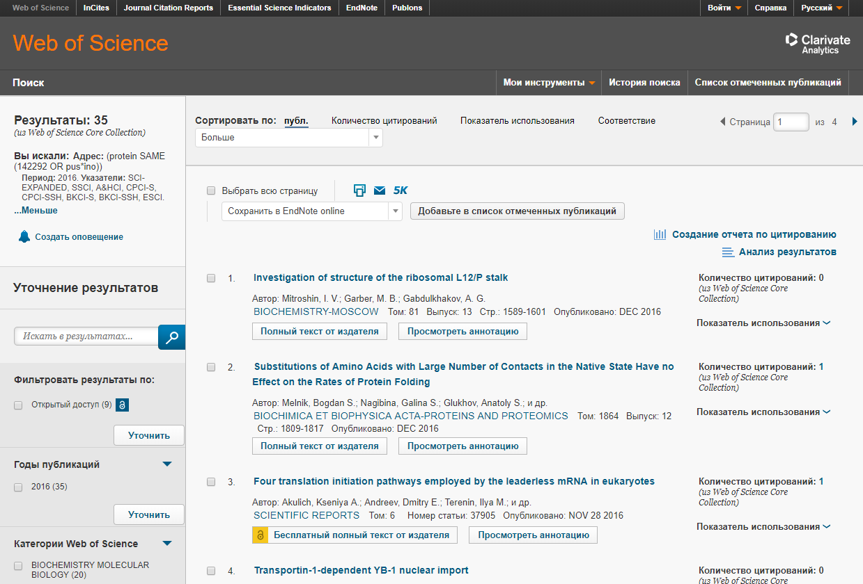
Поисковый запрос

Slide 19
1.2. в Scopus

Slide 20
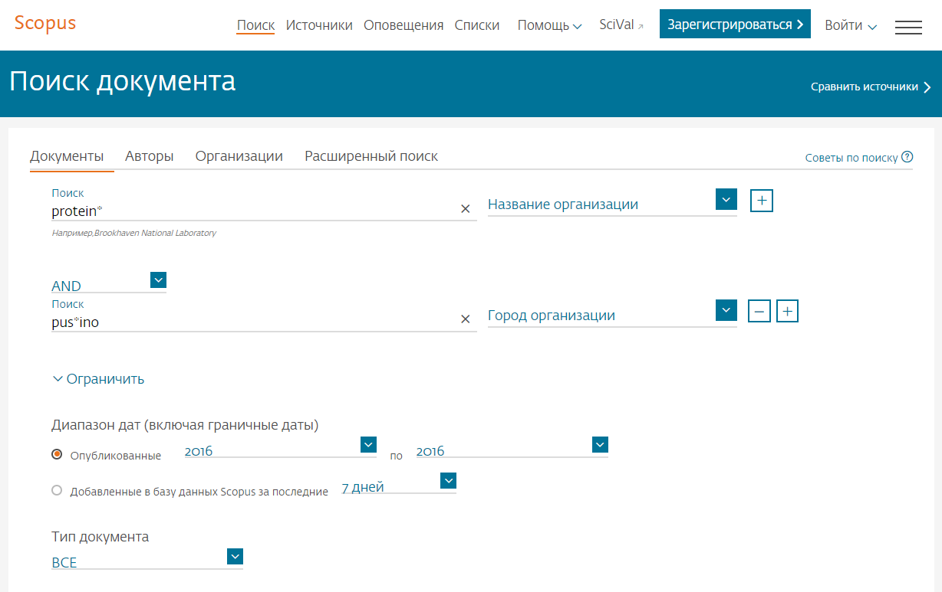
У организации нет профиля в Scopus

Slide 21
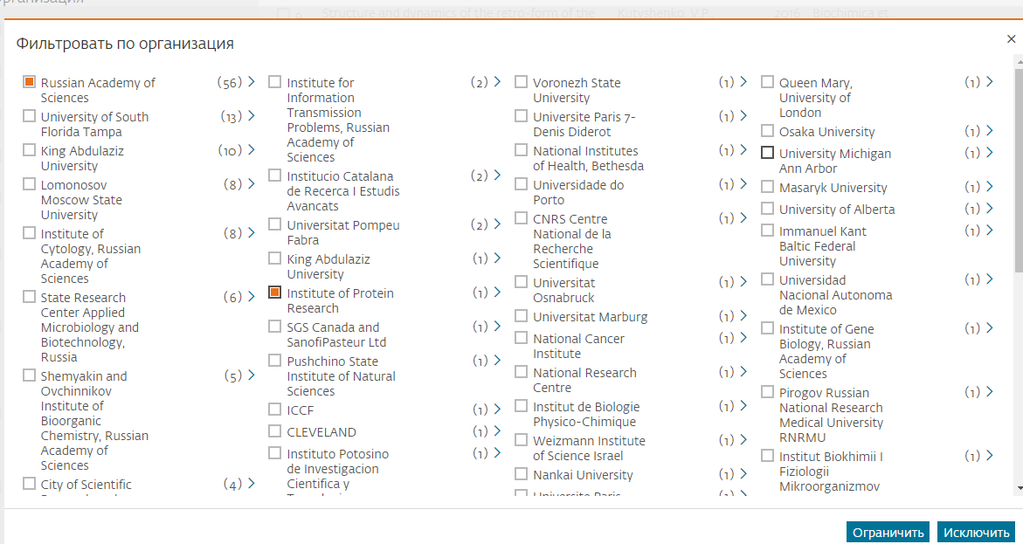
Фильтры (организации, предметные области, авторы…) для корректировки результатов поиска:

Slide 22
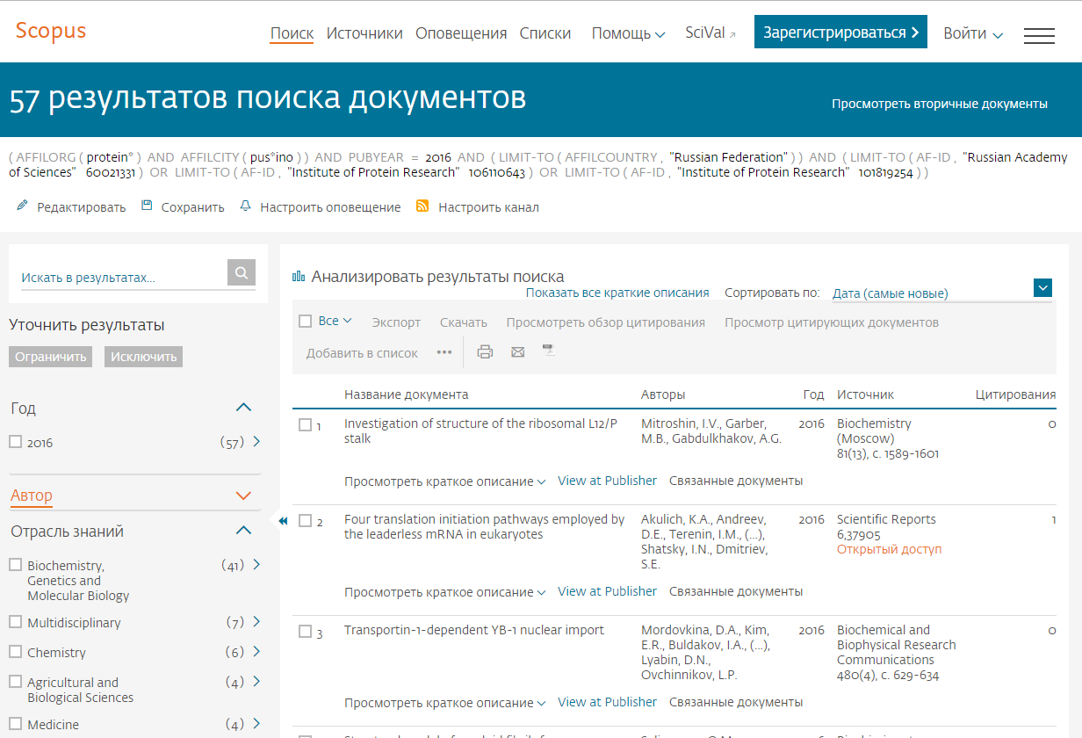
Поисковый запрос

Slide 23
Создание профилей организаций в WOS и Scopus
Собрать в таблицу Excel все возможные (встречающиеся в аффилиациях) варианты написания организации о направить представителям компаний:
Clarivate Analytics (WOS) – Касьянов Павел (pavel.kasyanov@clarivate.com)
Elsevier (Scopus) – Локтев Андрей (A.Loktev@elsevier.com)

Slide 24
1.3. в РИНЦ

Slide 26
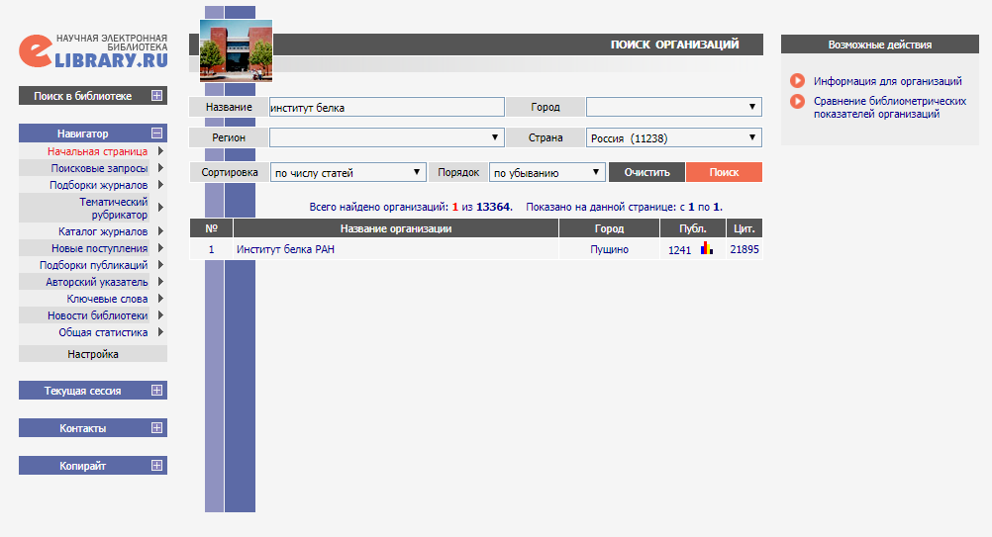
1
2
3
4

Slide 27
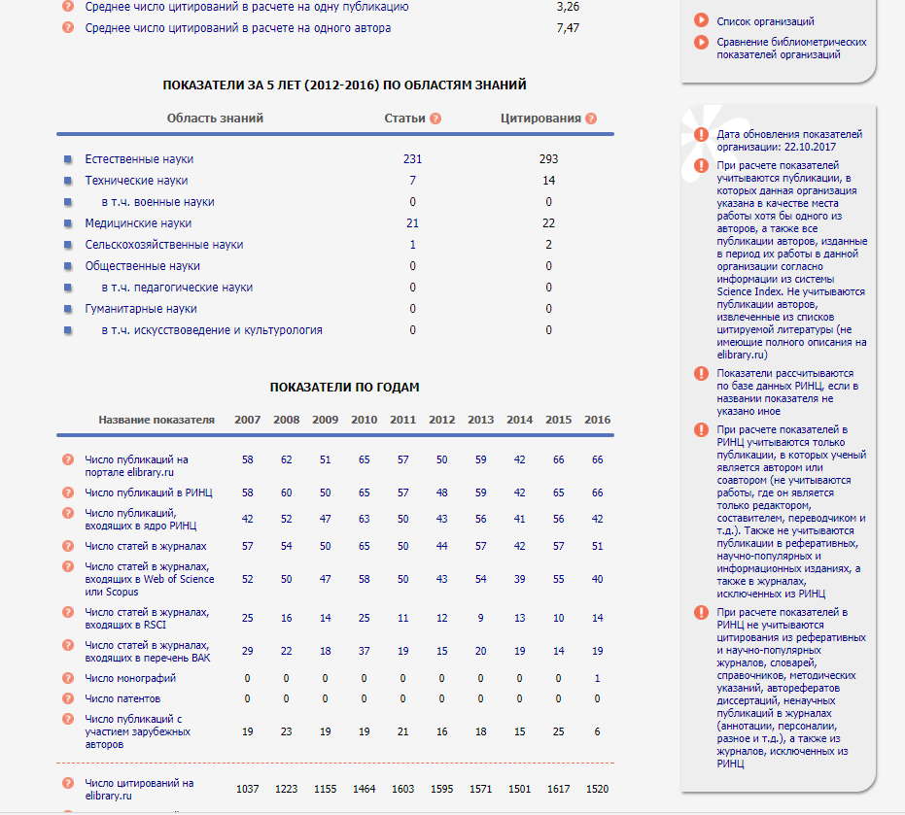

Slide 28
2. Совокупная цитируемость публикаций Института белка РАН за последние пять лет (2012-2016)
2.1. в WOS Core Collection

Slide 29
Важно: в данном контексте требуется совокупная цитируемость публикаций последних пяти лет (включая отчетный год)

Slide 30
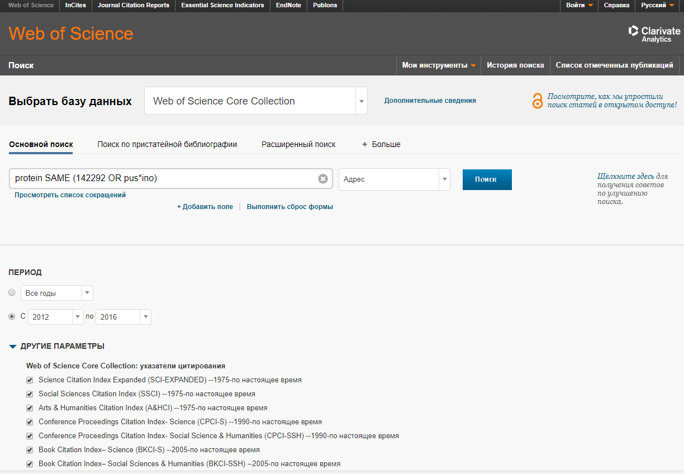

Slide 31
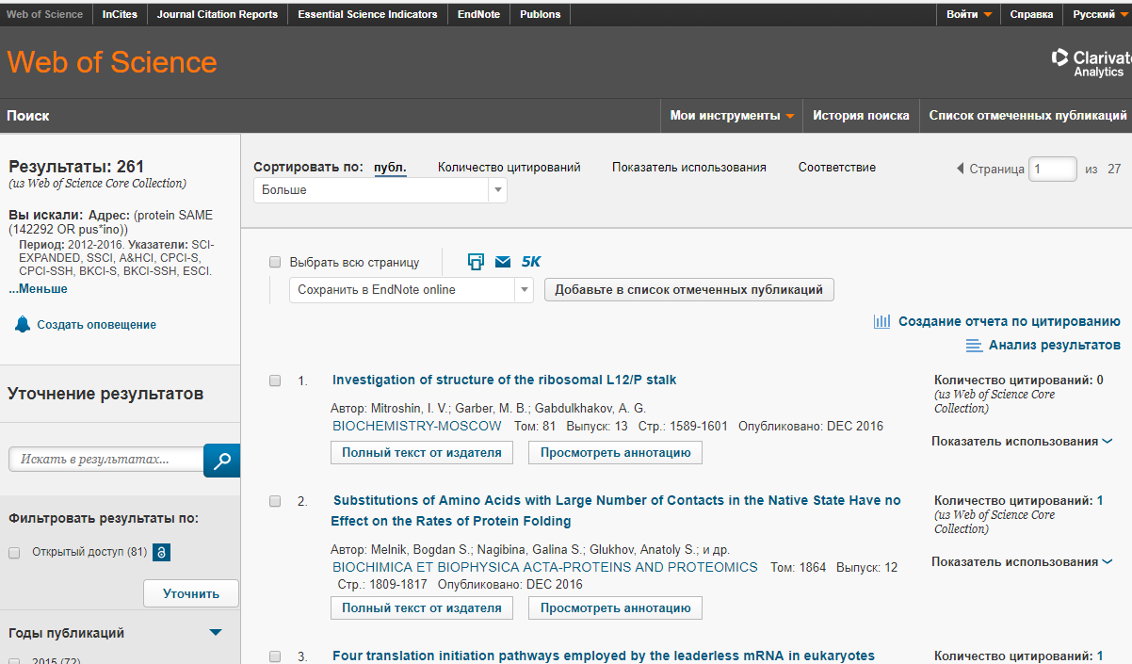
Поисковый запрос

Slide 32
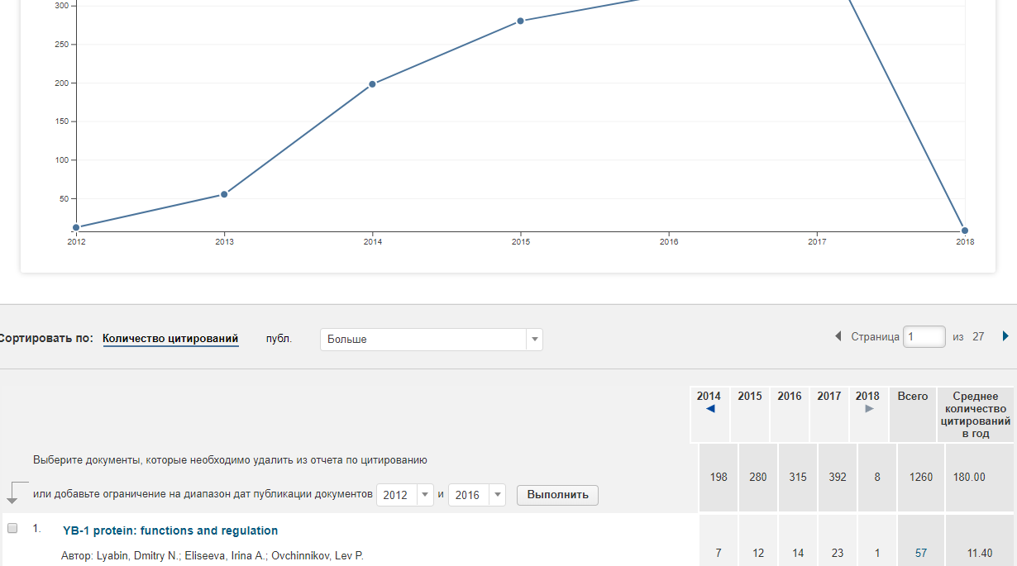

Slide 33
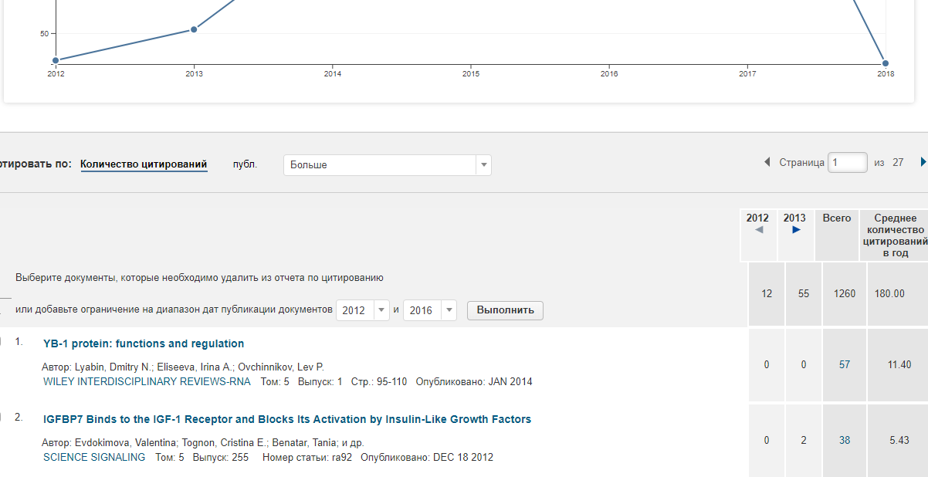
Совокупная цитируемость публикаций за последние 5 лет (2012-2016 гг.) = 12 + 55 + 198 + 280 + 315 = 860

Slide 34
2.2. в Scopus

Slide 35
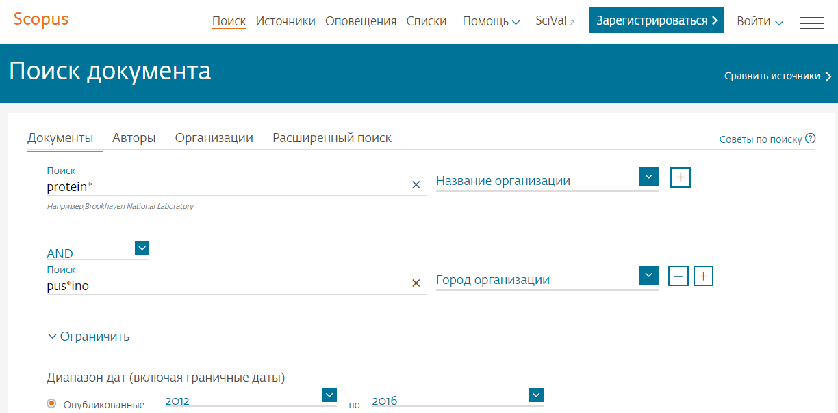

Slide 36
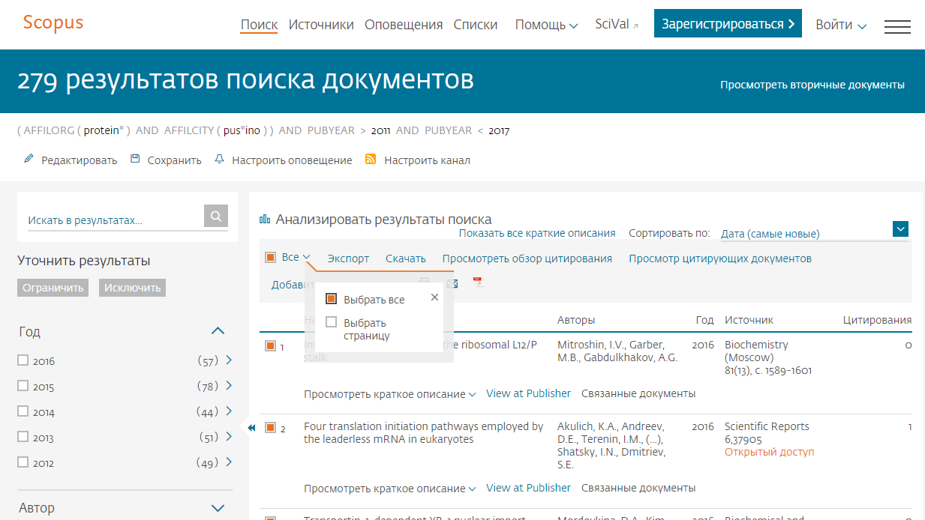
Поисковый запрос
1
2

Slide 37
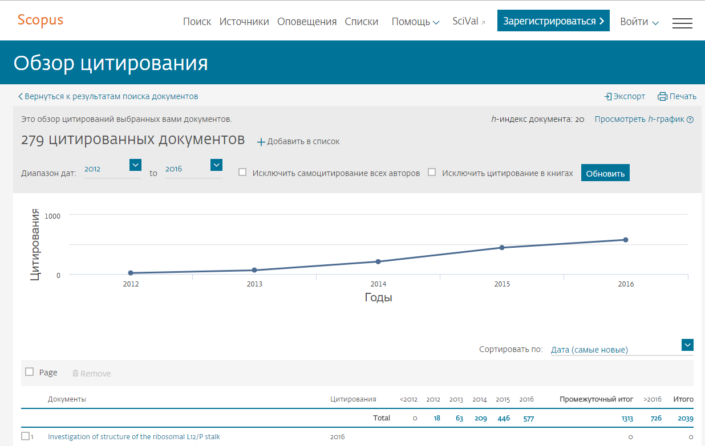
=

Slide 38
2.2. в РИНЦ

Slide 40
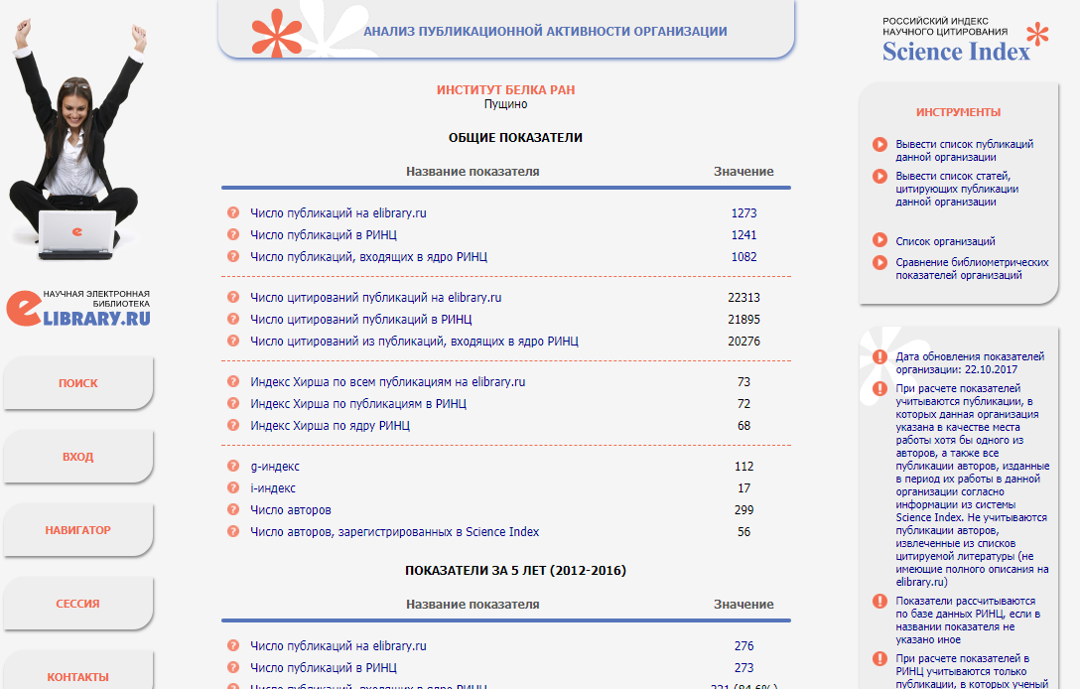

Slide 41
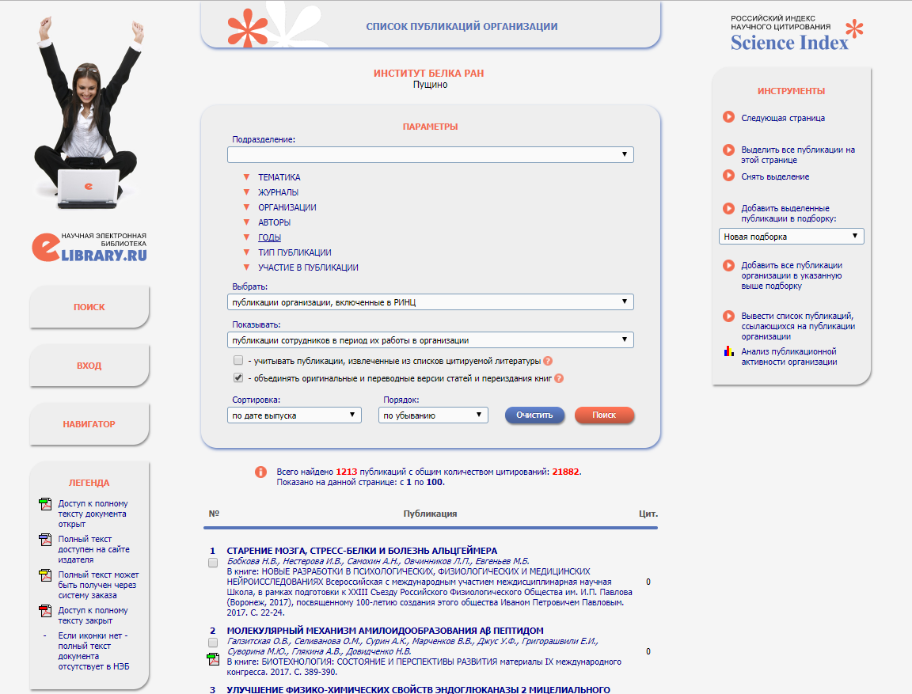

Slide 42
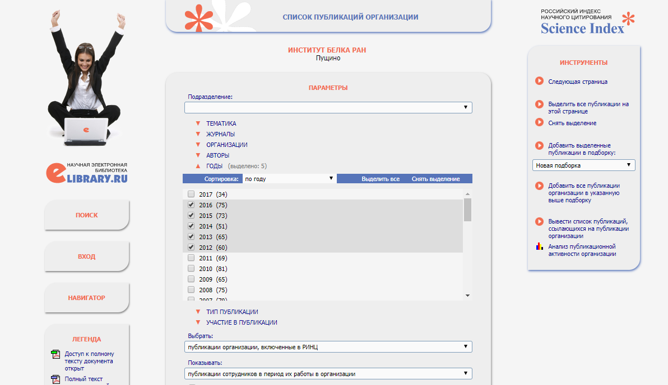

Slide 43
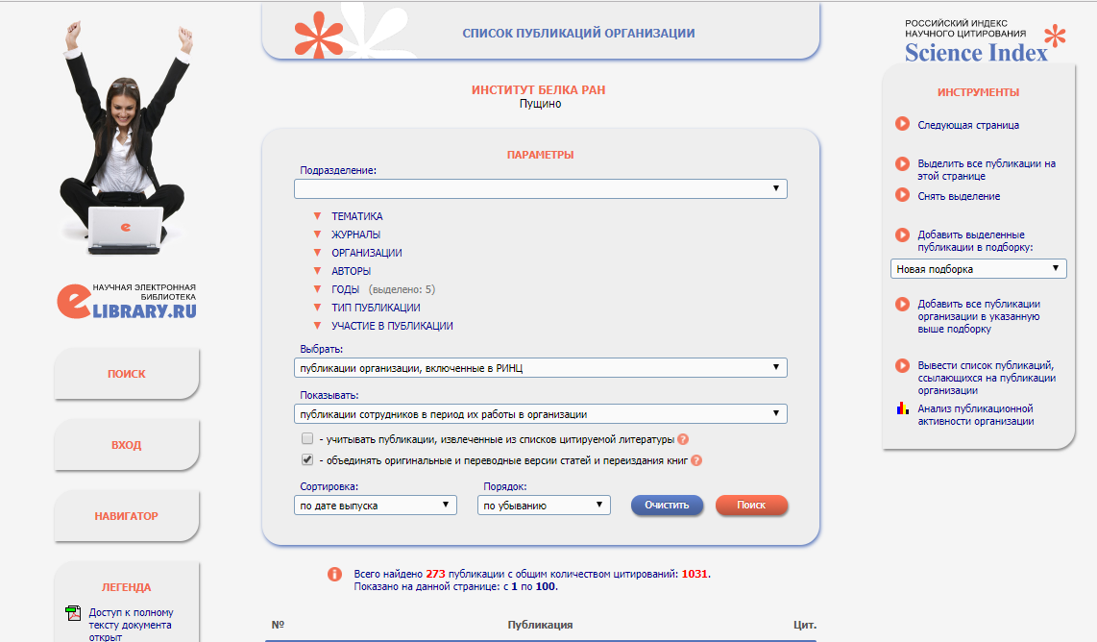

Slide 44
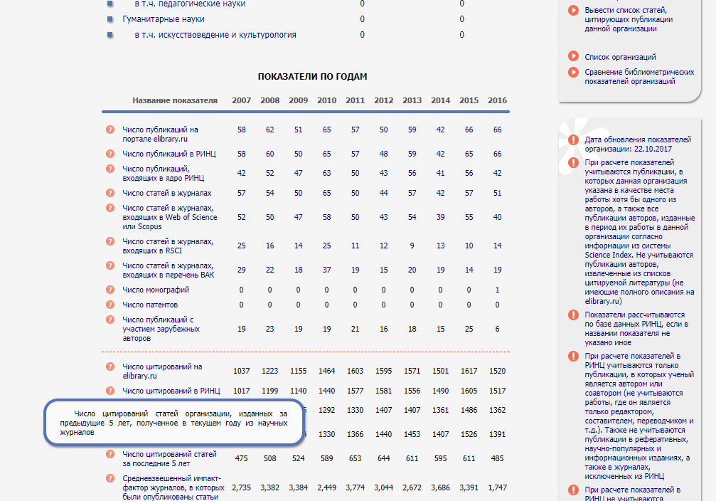
Эти сведения не содержат ответа на поставленный в задании вопрос

Slide 45
3. Совокупный импакт-фактор журналов, в которых опубликованы статьи организации
WOS CC

Slide 46
5-летний ИФ по WOS CC
Кол-во публикаций за отчетный год в издании умножаются на актуальный 5-летний ИФ. Затем результаты складываются

Slide 47
Например:

Slide 48
4. Число статей Института белка РАН, подготовленных совместно с зарубежными организациями
WOS + Scopus

Slide 49
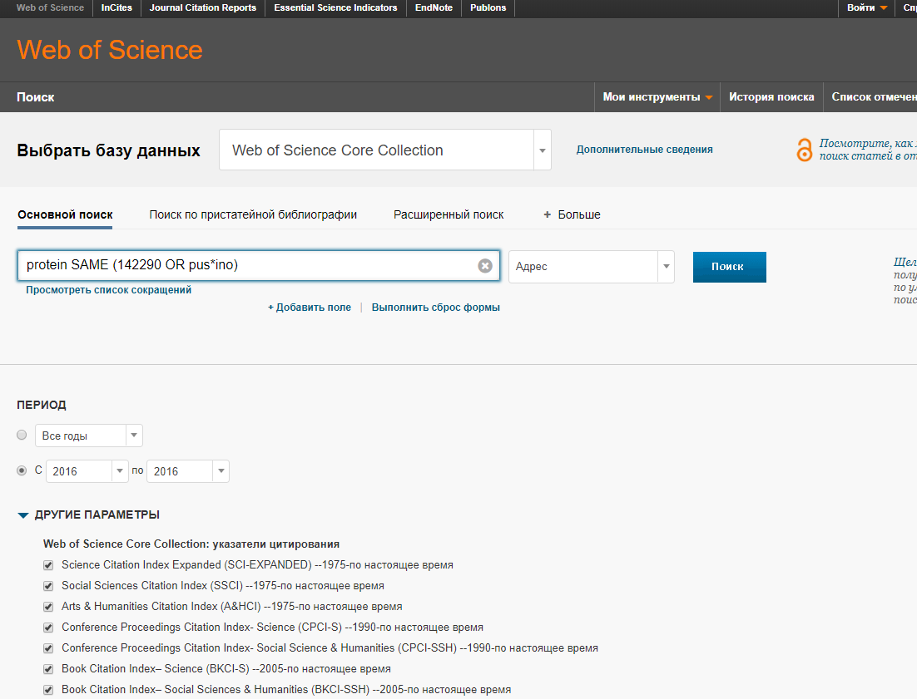

Slide 50
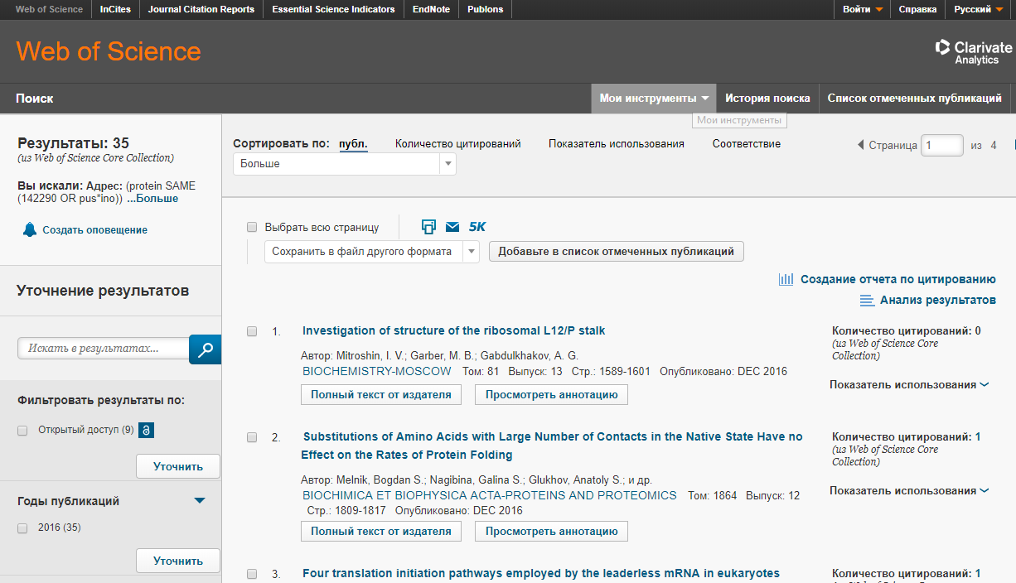

Slide 51
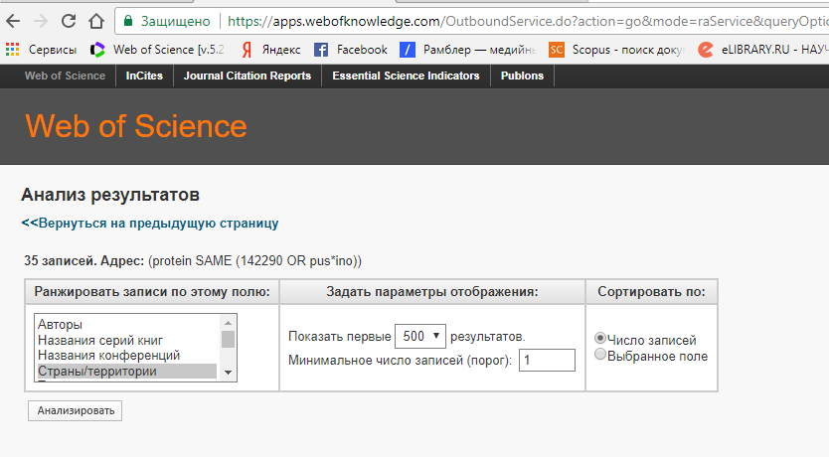

Slide 52
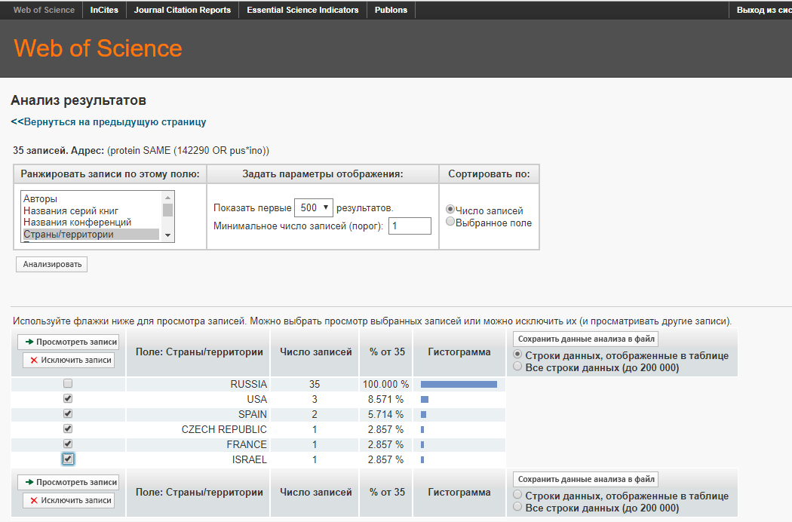

Slide 53
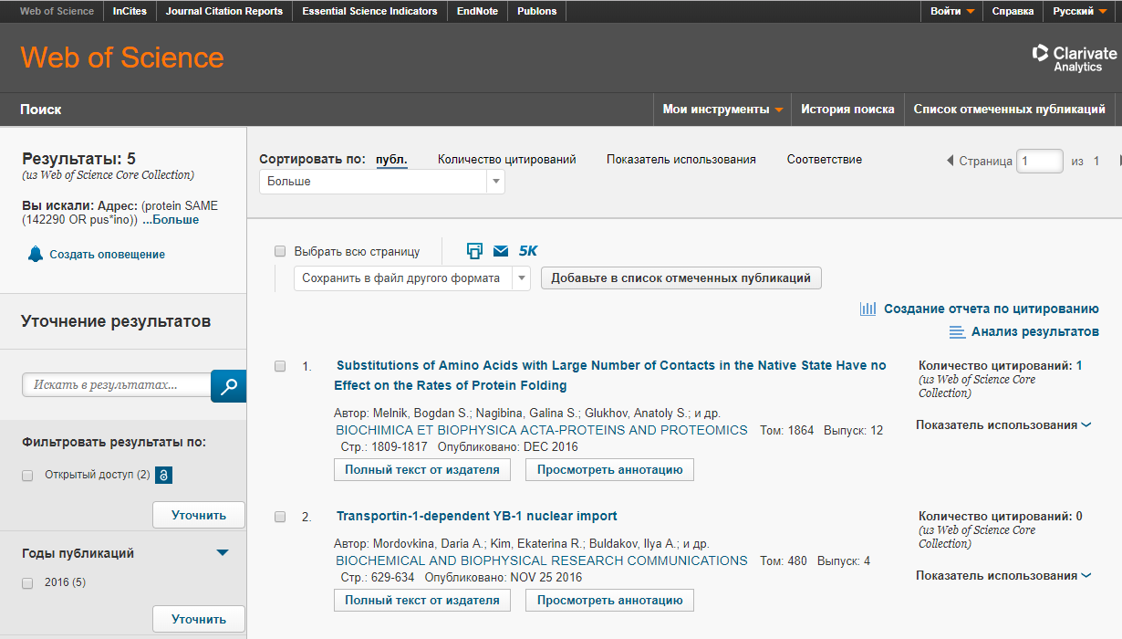

Slide 54
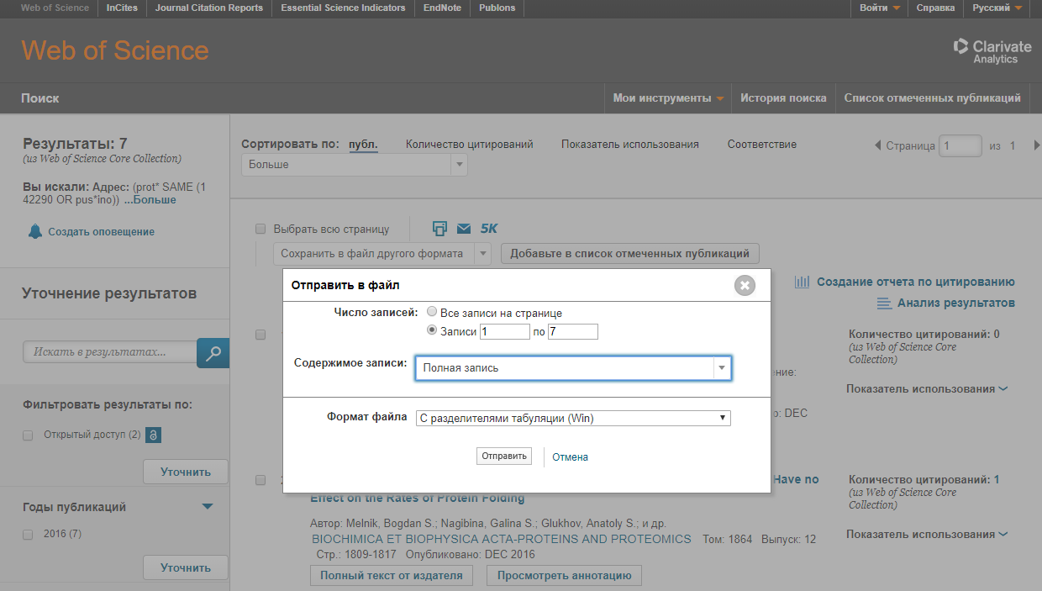

Slide 55
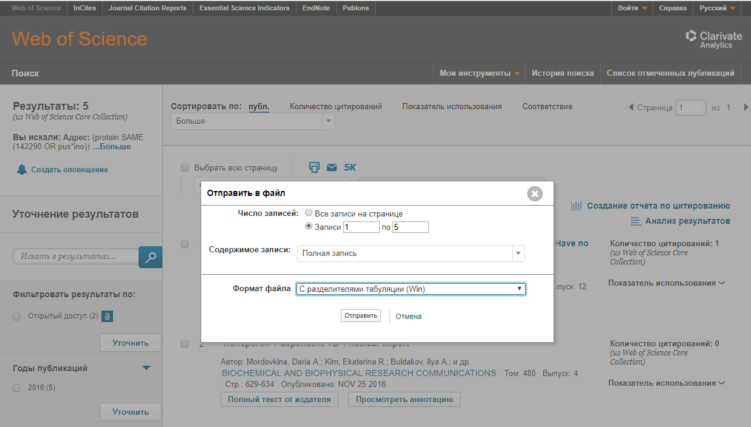

Slide 56
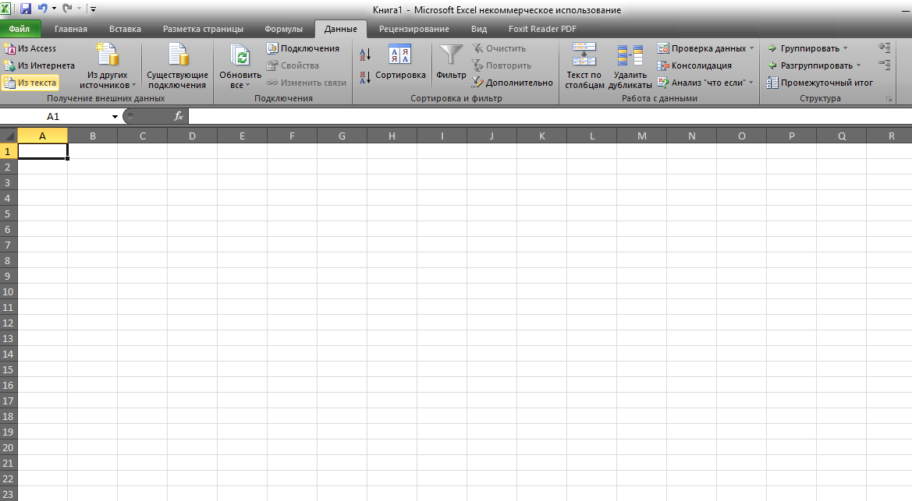

Slide 57
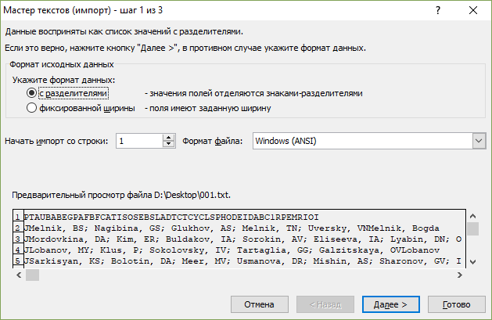

Slide 58
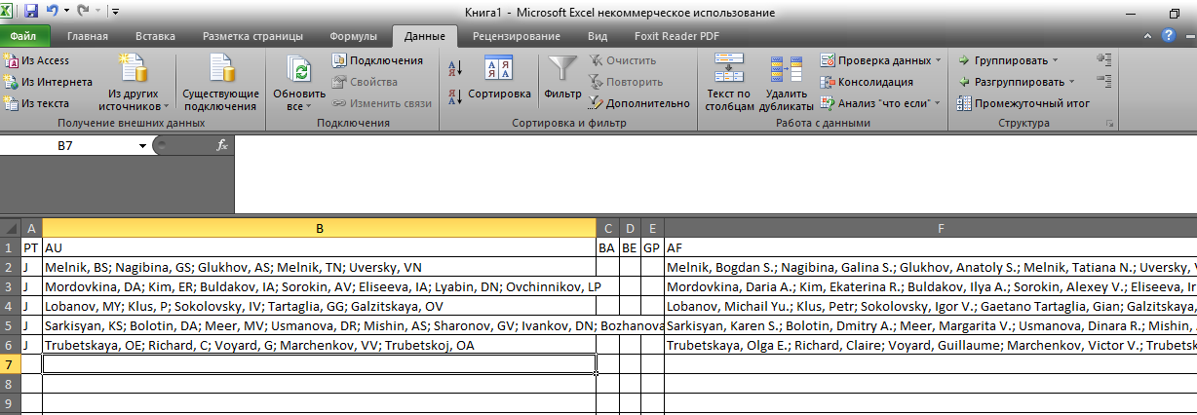

Slide 59
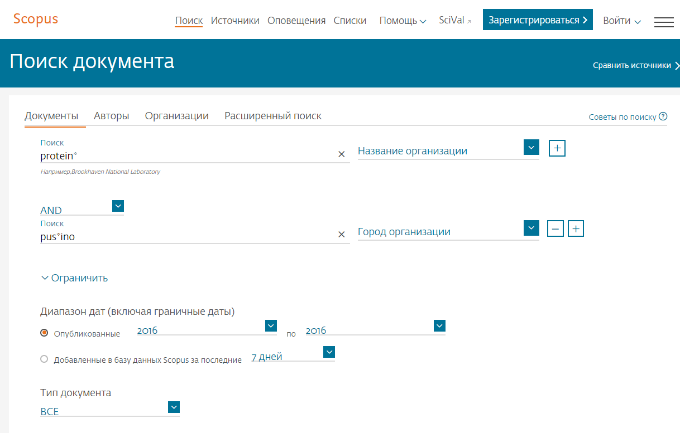

Slide 60
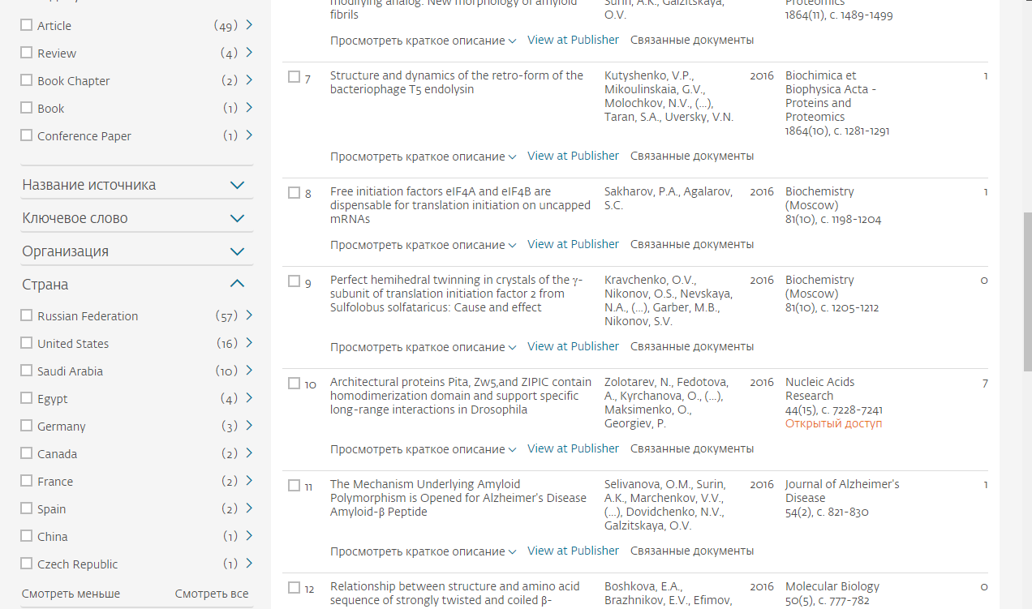

Slide 61
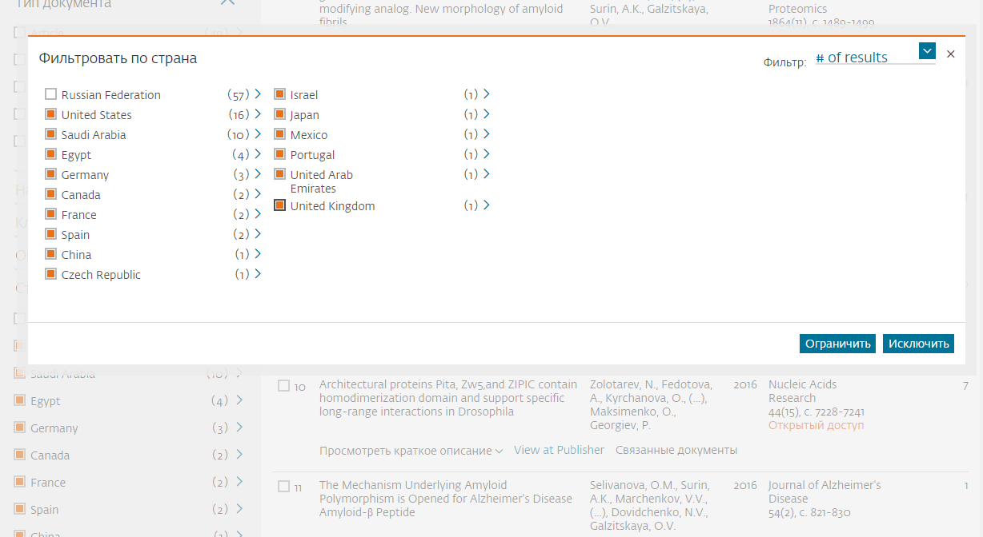

Slide 62
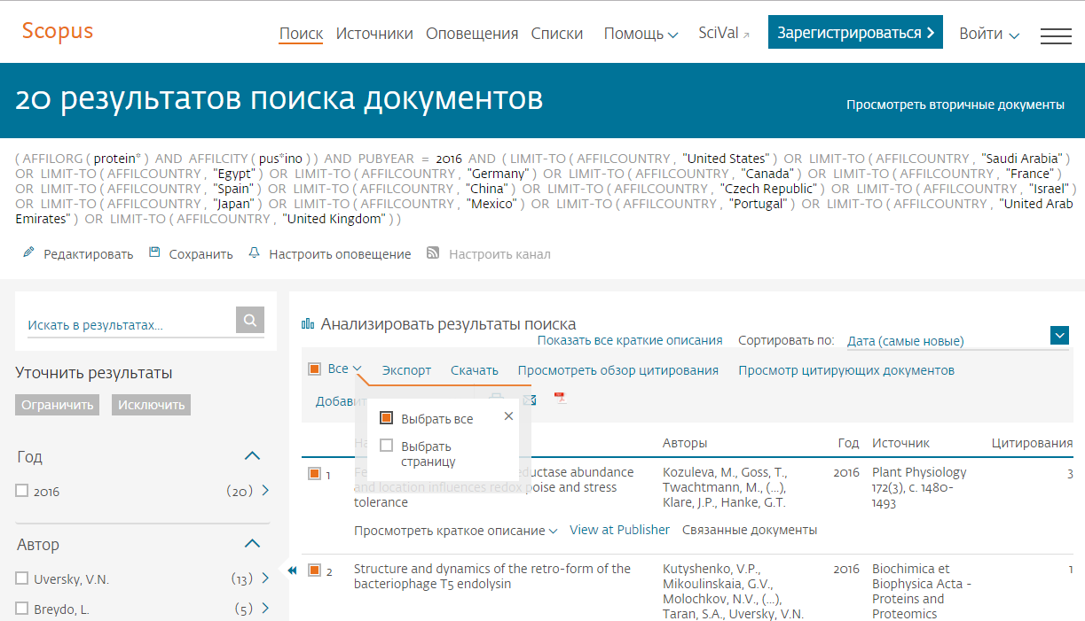

Slide 63
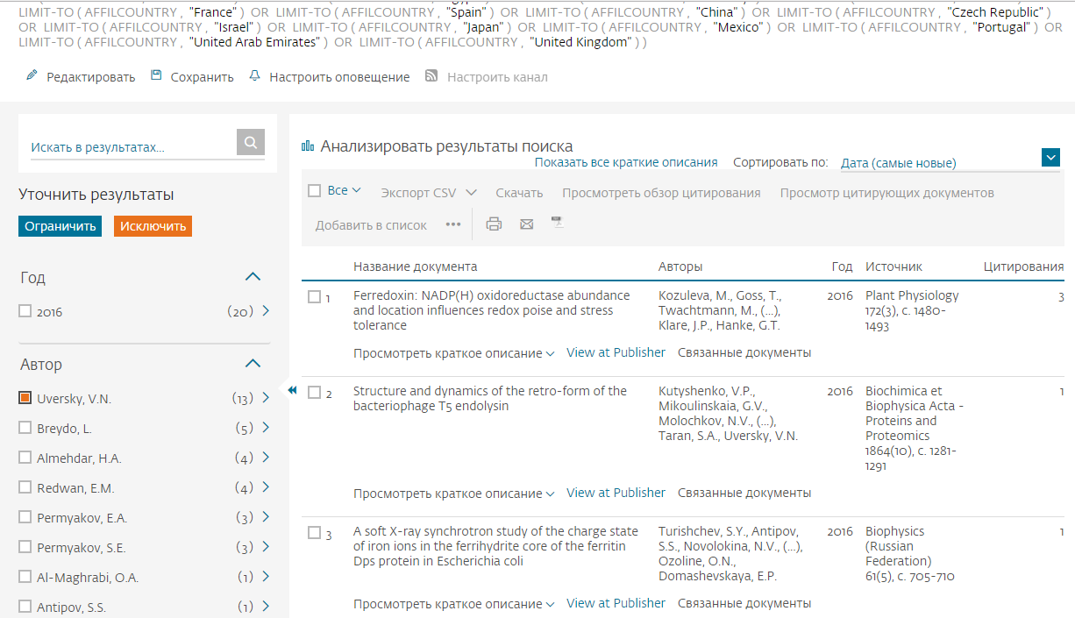

Slide 64
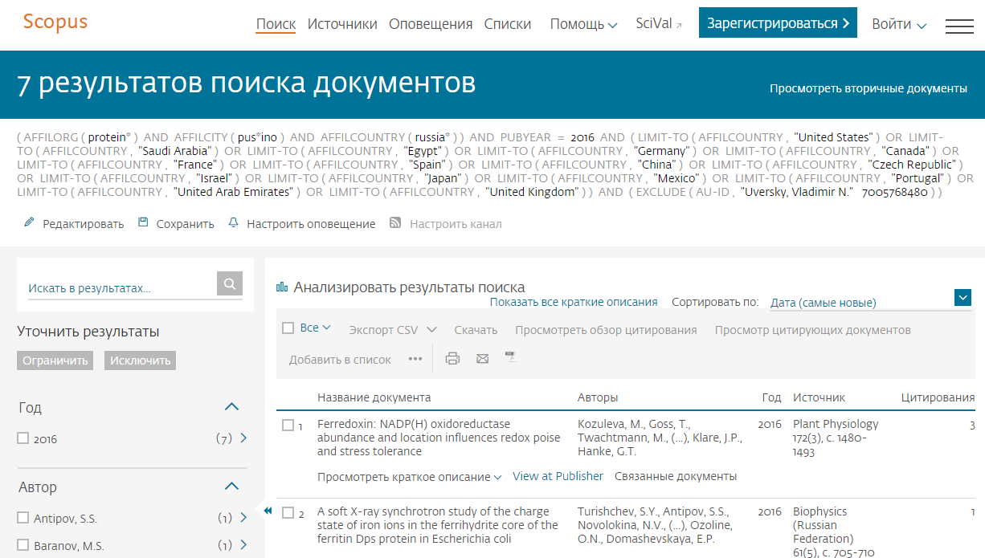

Slide 65
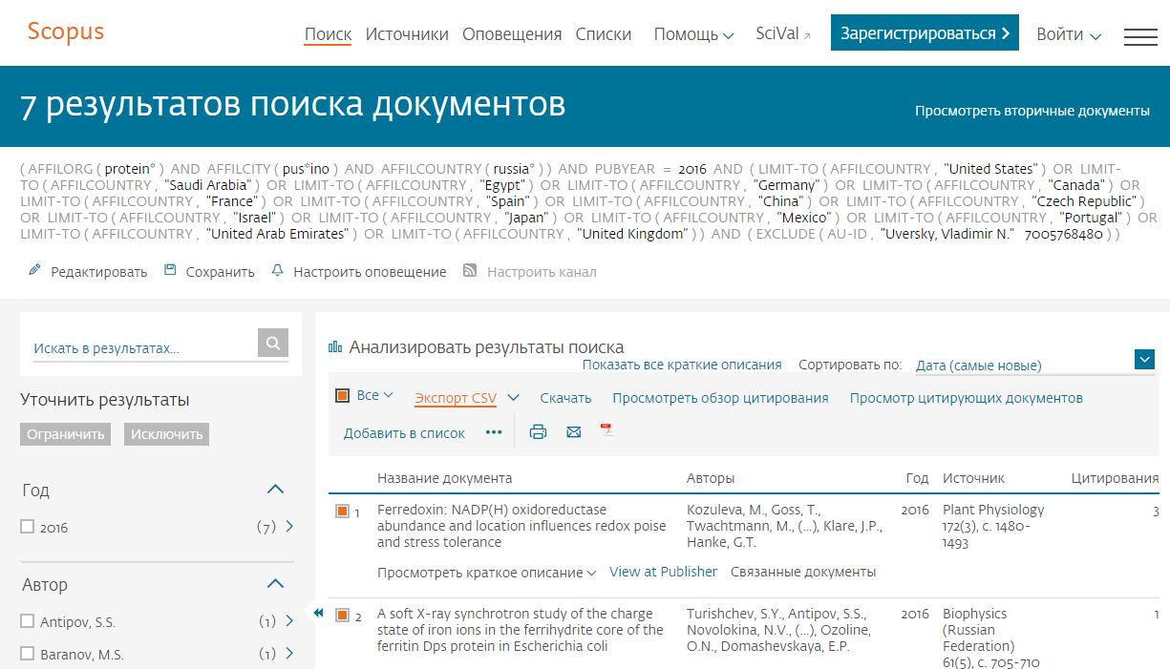

Slide 66
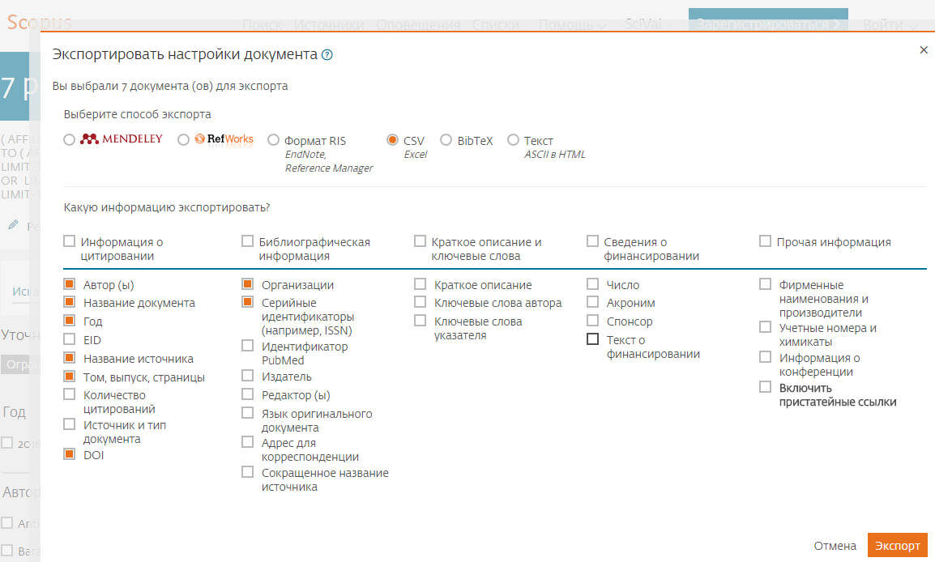

Slide 67
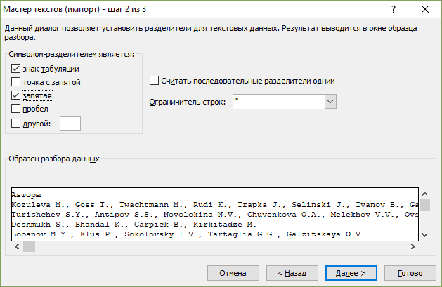

Slide 68
Слияние результатов поиска по WOS CC и Scopus в один массив с исключением дублированных записей

Slide 69
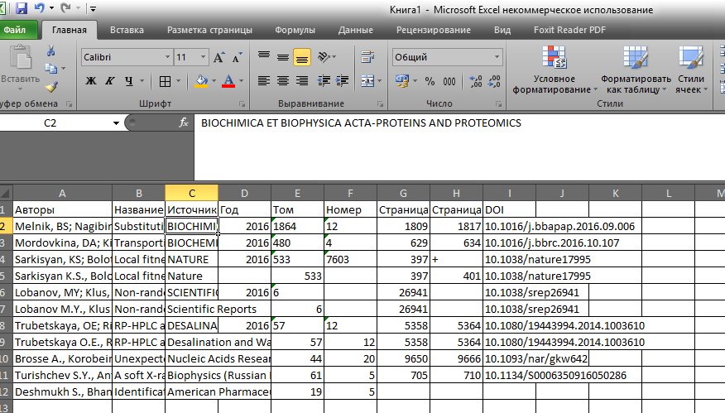

Slide 70
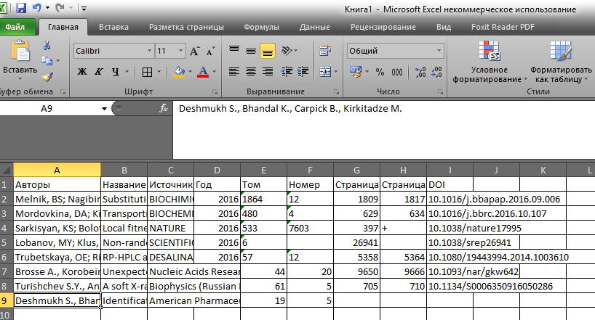

Slide 71
Дополнительные возможные запросы
Совокупная цитируемость публикаций в WOS, Scopus и др. за последние пять лет (здесь подразумевается цитируемость всех публикаций за весь период деятельности в последние пять лет)
Количество цитирований в WOS, Scopus и др. за весь период деятельности
Индекс Хирша за весь период
Квартили журналов

Slide 72
Совокупная цитируемость публикаций в WOS, Scopus и др. за последние пять лет (здесь подразумевается цитируемость всех публикаций за весь период деятельности в последние пять лет)

Slide 74
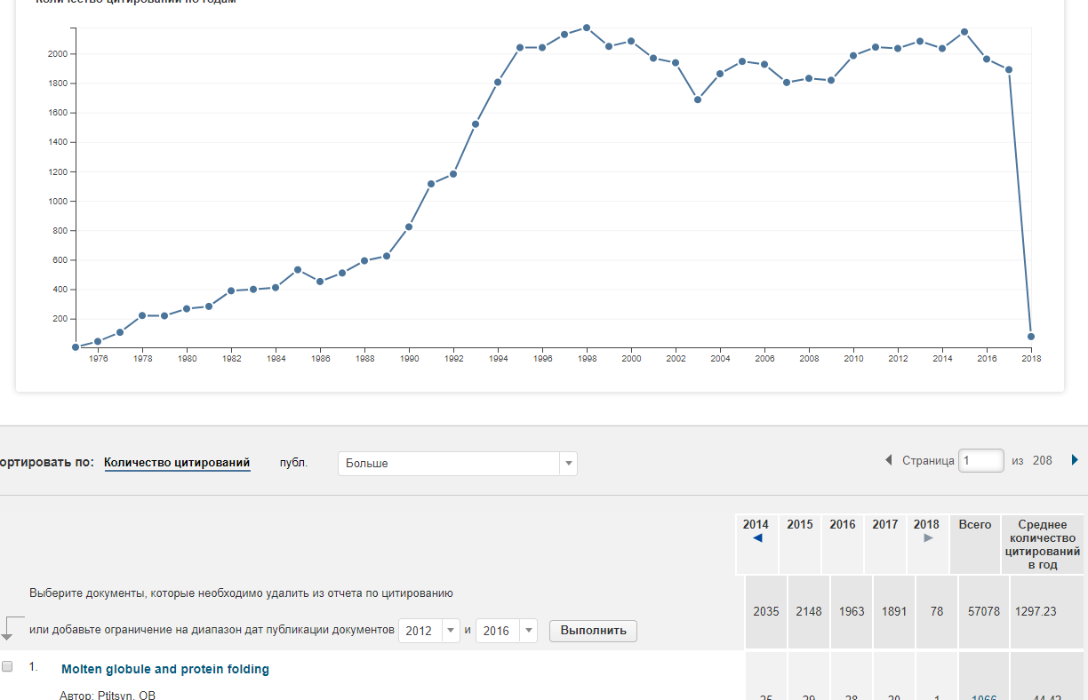

Slide 75
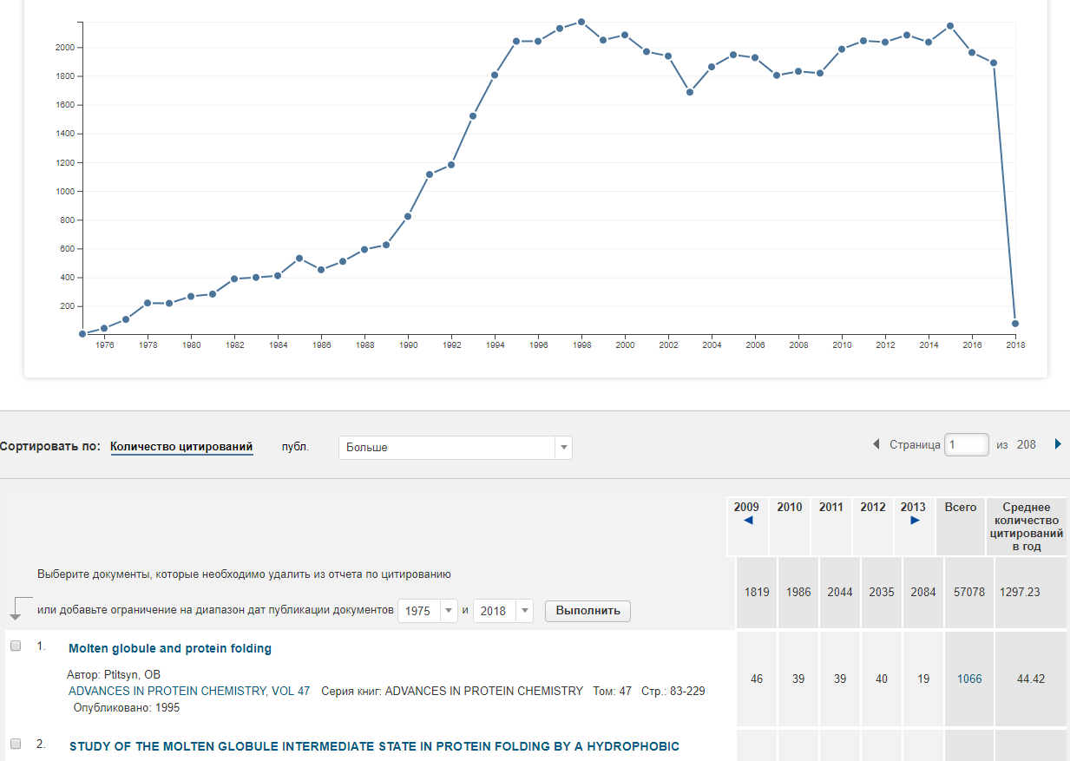
Итого: 10265 цитирований

Slide 76
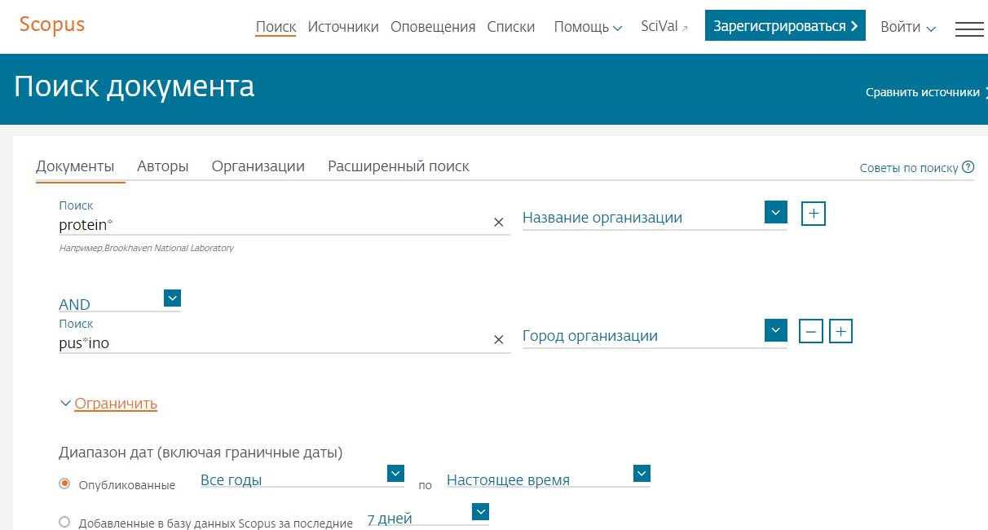
Scopus. Цитирование всех публикаций за последние 5 лет

Slide 77
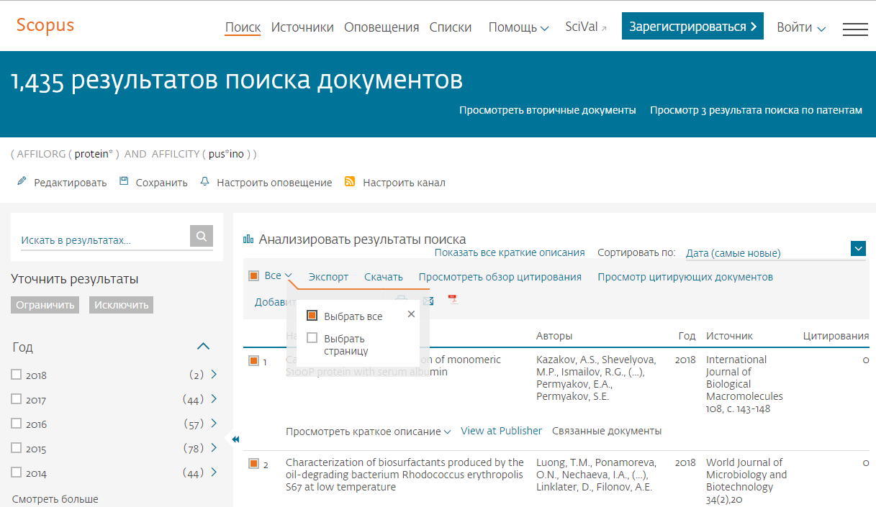

Slide 78
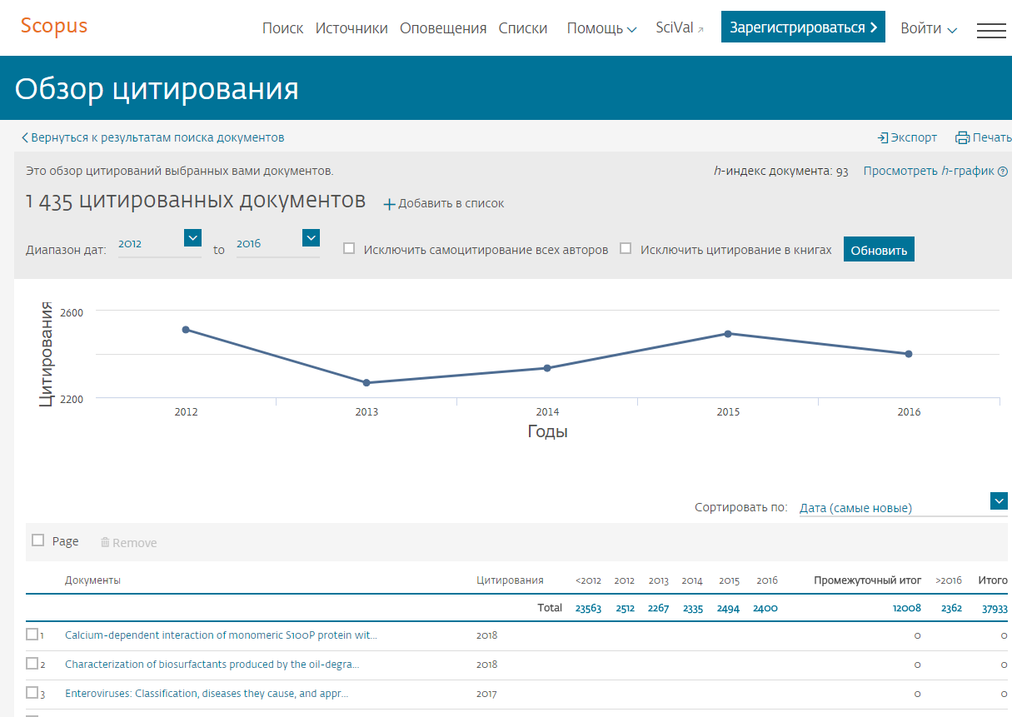
=

Slide 79
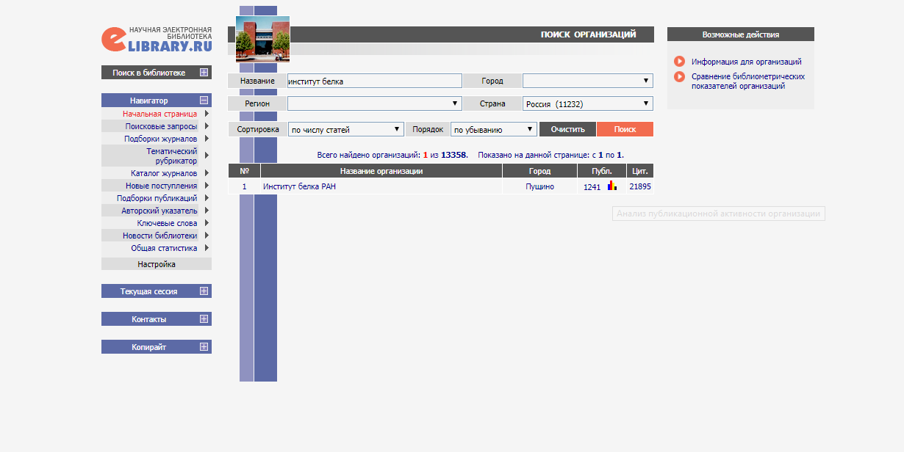
РИНЦ. Цитирование всех публикаций за последние 5 лет

Slide 80
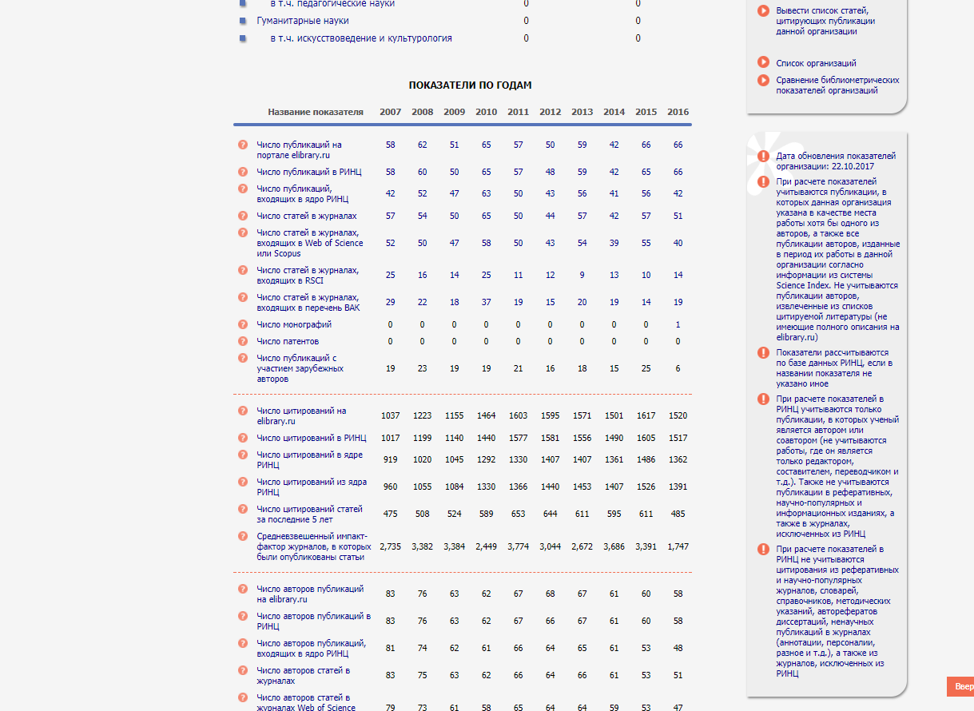
Итого: 7749

Slide 81
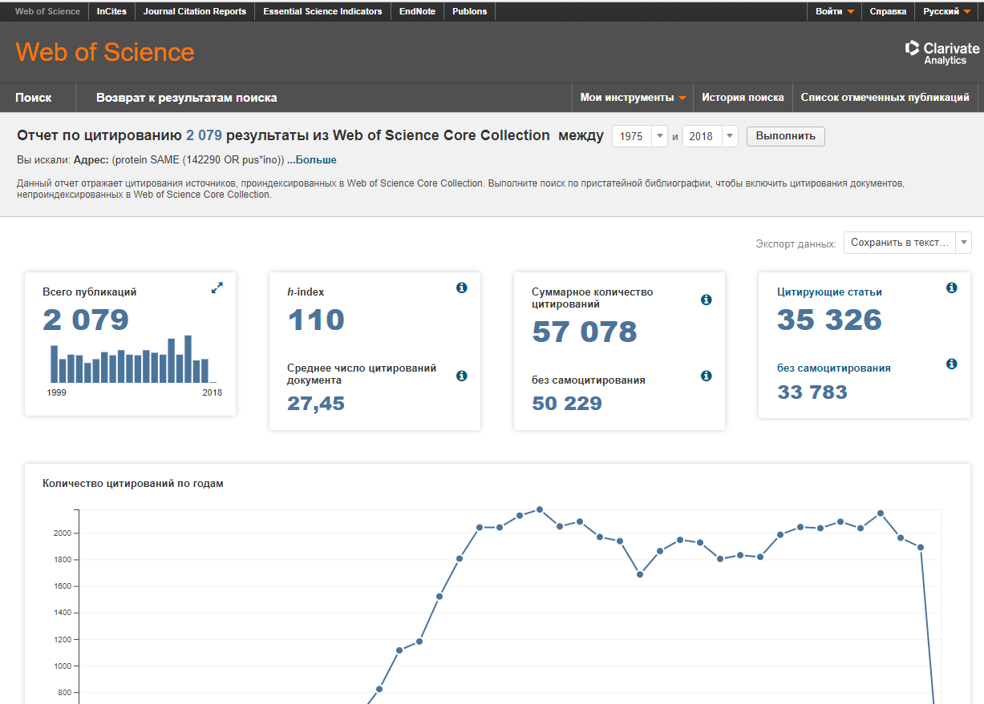
Индекс Хирша за весь период
Индекс Хирша ИБ РАН за весь период. Показатель означает, что 110 публикаций этой организации цитировались 110 и более раз

Slide 82
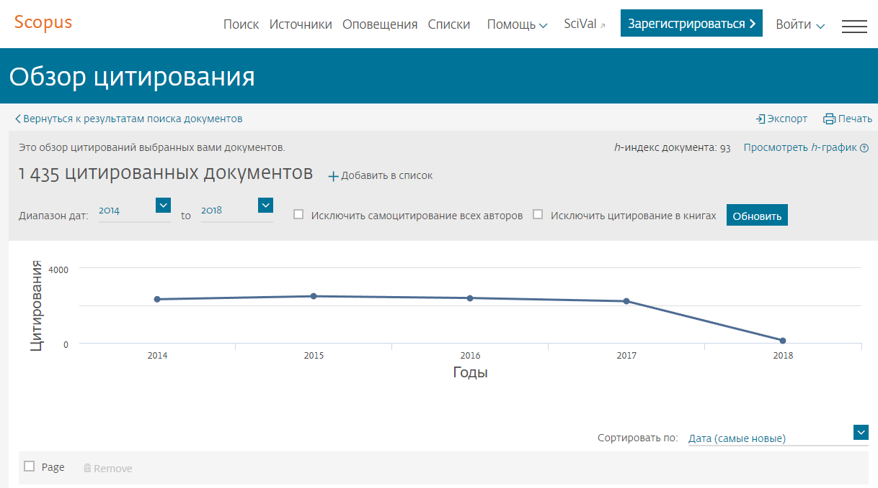

Slide 83
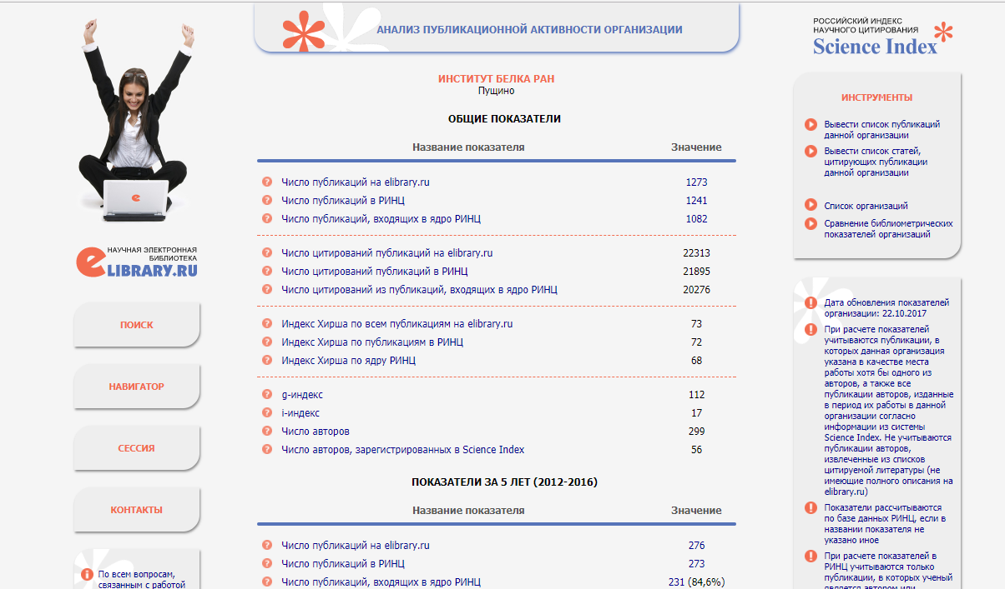

Slide 84
Индекс Хирша за определенный период (например, - за 10 лет)

Slide 94
Квартиль журнала – показатель рейтинга издания в соответствии с его импакт-фактором и научно-тематической направленностью
Q1 – наивысший рейтинг журнала
Q2
Q3
Q4

Slide 97
Рейтинг журналов в Scopus

Slide 98
Scopus – перевод перцентилей в квартили
От 75 до 100 % - Q1
От 50 до 75 % – Q2
От 25 до 50 % – Q3
От 0 до 25 % – Q4

Slide 99
Для определения квартиля по показателю SJR (Scopus):
Зайти на страницу: www.scimagojr.com/journalsearch.php;
Ввести в окне «Search Query» – in «Journal Title» полное название журнала либо часть названия;
Нажать кнопку «Search»;
Выбирать необходимый журнал и нажать на него

Slide 104
Последние «нововведения» в отчетных документах
DOI – для переводных версий указывается DOI англоязычной версии публикации. Берется из самой статьи, из любой реферативной БД, с сайта издательства
Квартили. Требуются ТОЛЬКО от WOS. При наличии больше одного, берется наиболее высокий. Следует учитывать, что квартили связаны напрямую с импакт-факторами изданий. Некоторые статьи индексируются в WOS CC, но при этом издания не имеют ИФ. В данном случае указывается Q4. Это – неверно, но такова Инструкция
При отсутствии DOI, но наличии публикации в WOS Scopus, проставляется идентификационный номер WOS (Например: WOS:000418976400002), или Scopus (s2.0-85039934070)
S – символ, который проставляется публикациям из Scopus, которые не проиндексированы в WOS.
R – RSCI WOS и не входящим в первые 2 пункта
V – список ВАК. При этом не учитывается год включения(исключения) из Списка
О (англ.) – публикациям, не вошедшим в предыдущие пункты, но имеющим DOI

Slide 105
Scopus. Идентификатор. Где быстро найти?

Slide 106
Темы автора
Помимо номеров тем гос. заданий проставляются номера грантов и названия фондов их выделивших.
Такие сведения можно получить из WOS CC при выгрузке результатов, или из карточек публикаций

Slide 107
Спасибо за внимание!
Контактная информация:
jvm@benran.ru

